Slide 1
Domotica
Intro

Slide 2
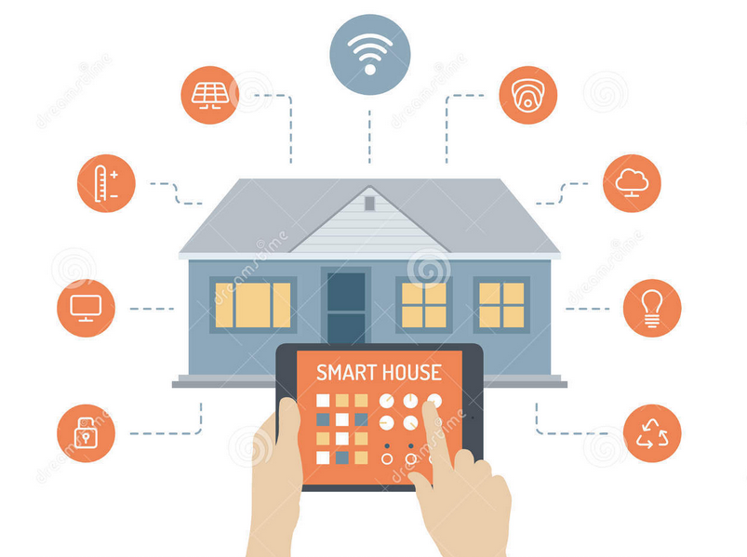
Domotica => smartliving
Domotica +IoT
Connecteer
Automatiseer
Visualiseer

Slide 3
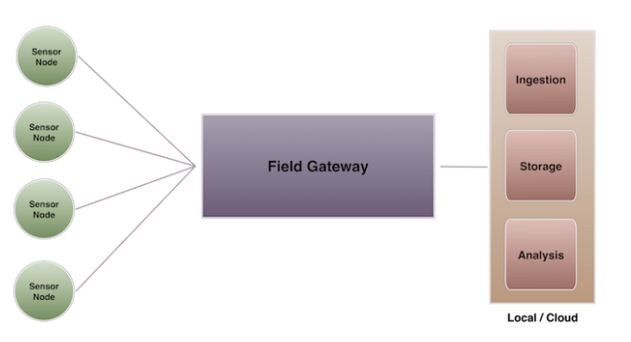
Wat connecteren?

Slide 4
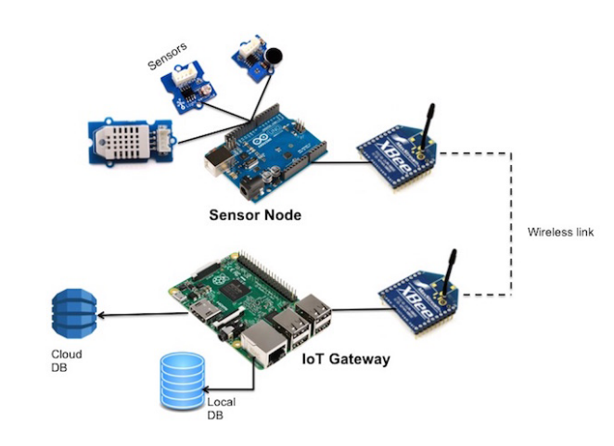
1) arduino als sensornode => prototyping Raspberry pi als IoT Gateway

Slide 5
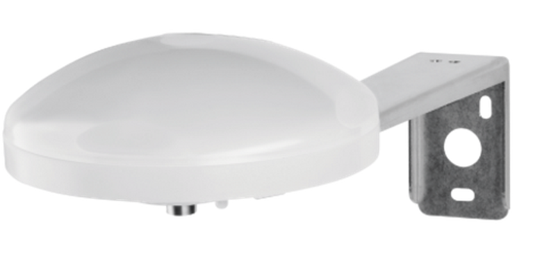
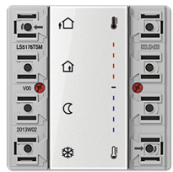
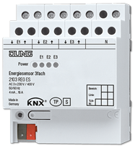
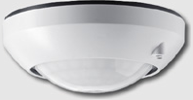
2) Alternatieve sensornodes : KNX Domotica
Weerstation
CO2 meter
Energiemeter
Thermostaat
Bewegingsmelder

Slide 6
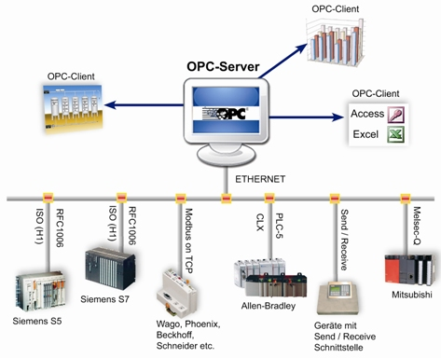
3) Industriële gegevens => via opc

Slide 7
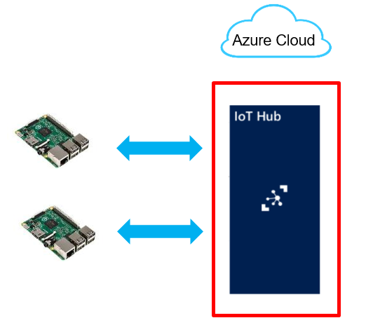
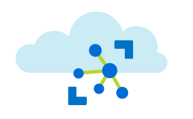
Cloud : IoT Hub
Device ⬄ Cloud
bi-directioneel

Slide 8

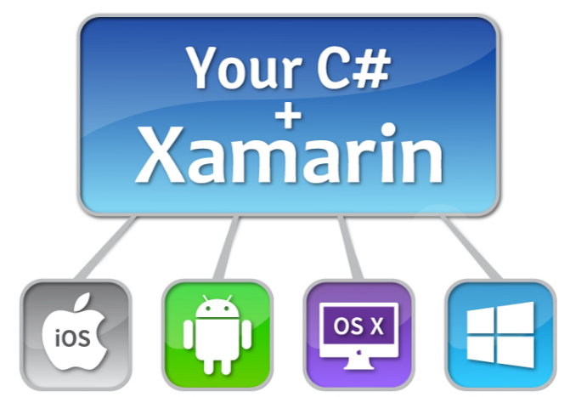

Frontend

Slide 9
Evaluatie
Permanante evaluatie + project (1 of 2 studenten)
Basisproject (raspberry pi ⬄ IOT gateway)
+ sigfoxnode of loranode
+ sensornode
+ knx

Slide 10

OPC Foundation

Slide 11
OPC The industrial interoperability standard
OPC OLE for Process Control (oorspronkelijk enkel op Windows)
OPC Open Productivity and Connectivity
Doel : captatie van industriële gegevens
Set afspraken gebaseerd op bestaande protocollen
Genormeerd protocol voor :
Connectie tussen PLC en server
Interface tussen server en HMI/SCADA
Zonder OPC
Elk hardware system => specifieke driver
Andere software of os => andere driver
USB daqboard (2NMCT) => 4-tal dll’s

Slide 12
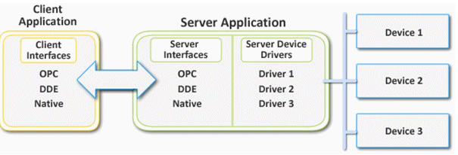
OPC The industrial interoperability standard
OPC = Open Productivity and Connectivity
Deze standaard omvat : klassen, interfaces en methodes
Voordeel :
Snel => 1 driver voor opc
Server x kan communiceren met client y
Keuze tussen verschillende fabrikanten

Slide 13
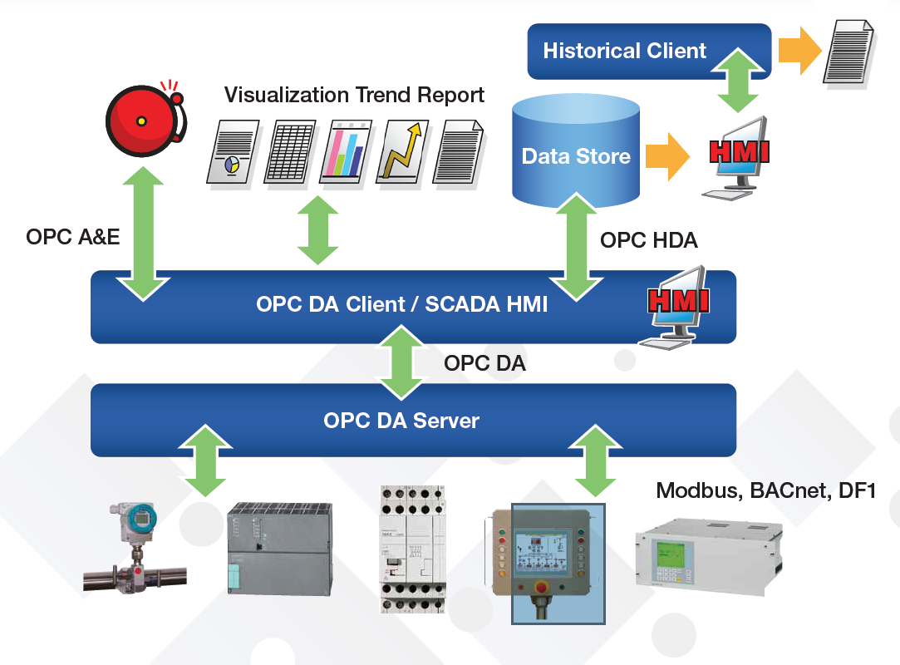
OPC The industrial interoperability standard

Slide 14
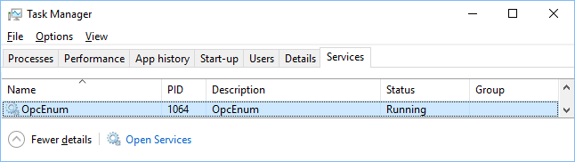
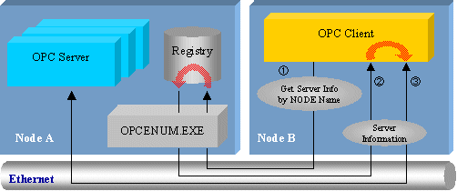
Hoe werkt OPC?
OPCENUM => Opc discovery service
OPC Server => communication PLC, providing
OPC Client => visualisatie, data opslag,…,using

Slide 15
Interfaces
Classic (Microsoft => based on COM en DCOM)
Data Acces (DA) : value, time and quality information
Alarm & Events (AE) : exchange of alarm and event type
Historical Data Acces (OPC HDA) : query methods and analytics
Unified Architecture (platform independent service-oriented architecture, sinds 2008)
SOA (Service-oriented architecture)

Slide 16
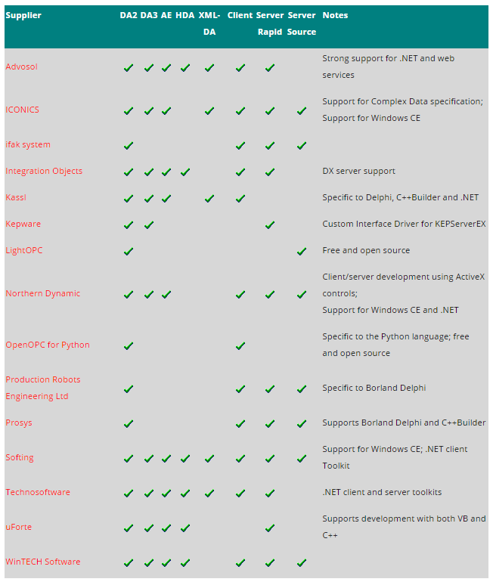
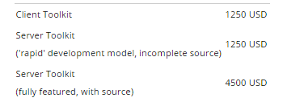
OPC-servers
Verschillende suppliers
Richtprijzen

Slide 17
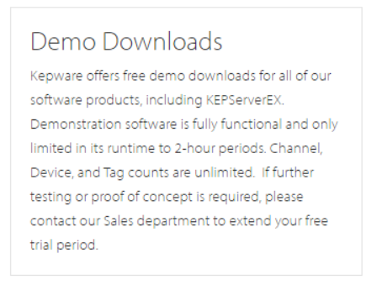
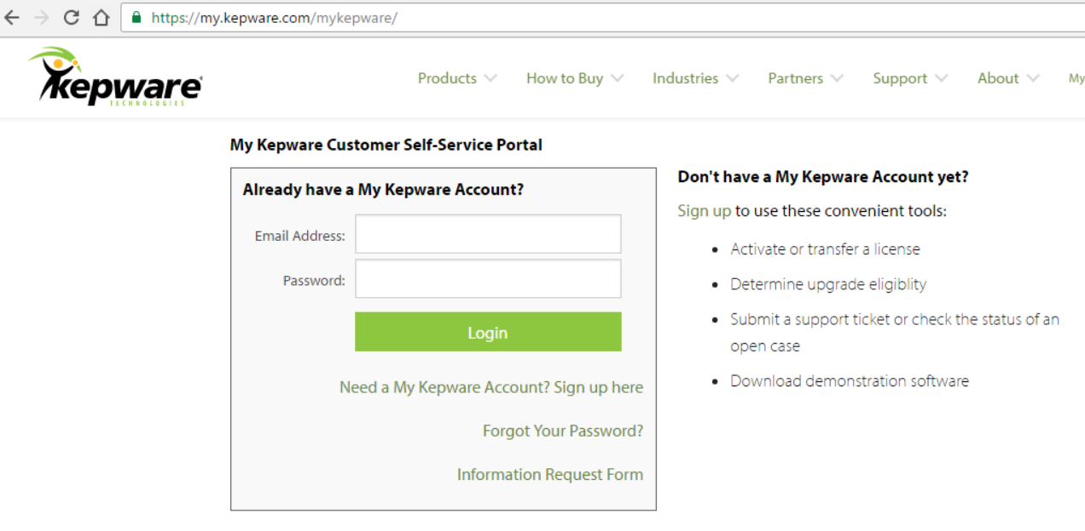
Kepserver

Slide 18
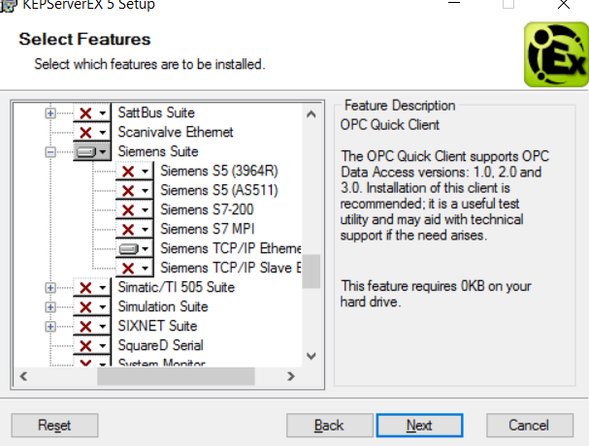
Kepserver : installatie communication drivers

Slide 19
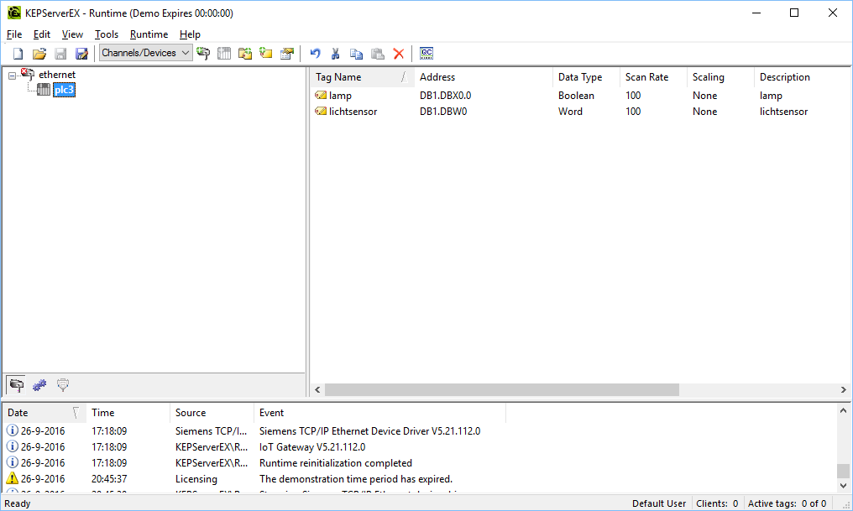
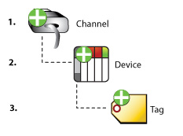
Kepserver :
Channel : communicatiemiddel (b.v. tcp/IP,USB,…)
Device : hardwarecomponent (PLC)
Tag : adres (in-of uitgang)
Taggroup (optioneel)

Slide 20
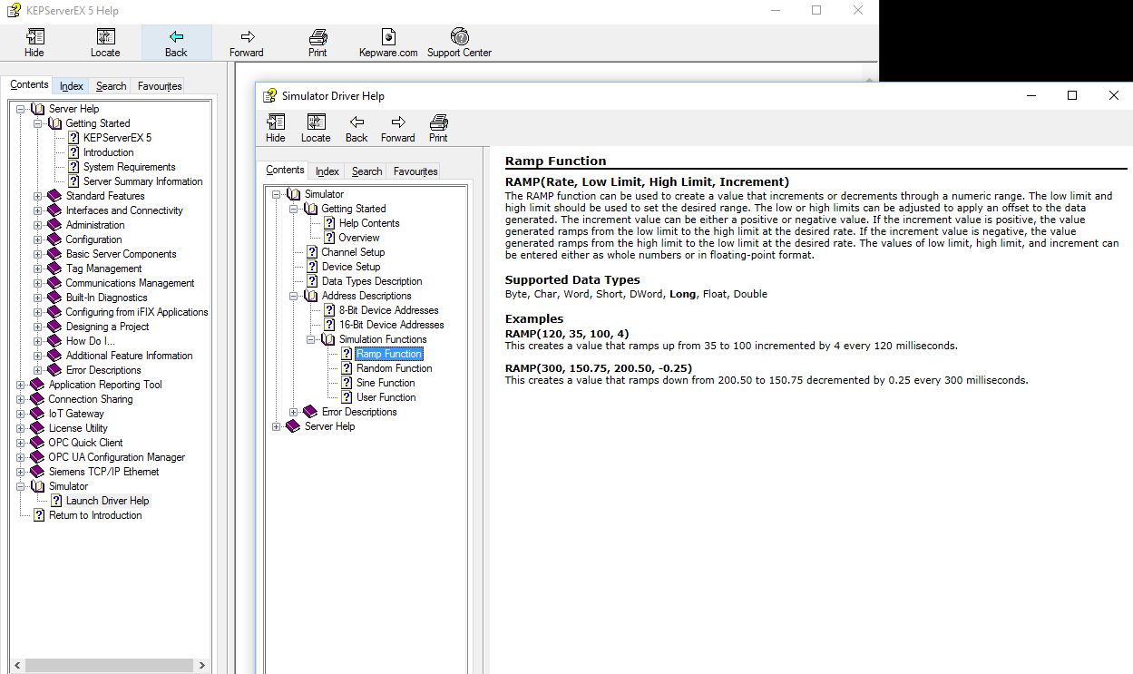
Kepserver => help menu

Slide 21
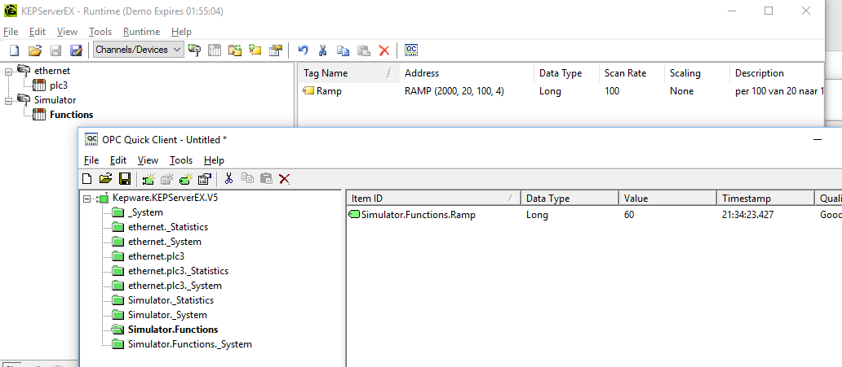
OPC Quick client => menu => tools

Slide 22
Domotica
Azure Service Bus

Slide 23
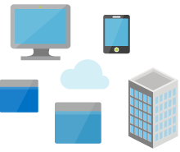
Azure Service Bus
Azure Service Bus
Connecteren van
Applicaties
Services
Devices
Sensors
..
En dit van op gelijk welke locatie

Slide 24
Azure Service Bus
Bestaat uit volgende onderdelen:
Queues
Topics
Relays
Notification Hubs
Push Notification iOS, Android, Windows
Event Hub
IoT Hub (Domotica)

Slide 25
Azure Service Bus
Power BI
Big Data van IoT devices weergeven
Connectie naar Excel
Connectie naar andere tools
Je kan ook zelf dashboard maken
Apps
Web Applications

Slide 26
Azure Service Bus
IoT Hub

Slide 27
Azure IoT Hub
Doestellingen
Ontvangen van data vanuit toestellen (deze week)
Device To Cloud
Commando’s sturen naar toestellen (volgende week)
Cloud To Device

Slide 28
Azure IoT Hub
Central punt in de cloud
Zal communicatie verzorgen tussen toestellen en cloud
Werkt op basis van berichten (ook betaling is per bericht)
Veilige communicatie
Mogelijkheid tot beheren van toesellen
Kan miljoenen toestellen connecteren
Basis is Event Hubs

Slide 29
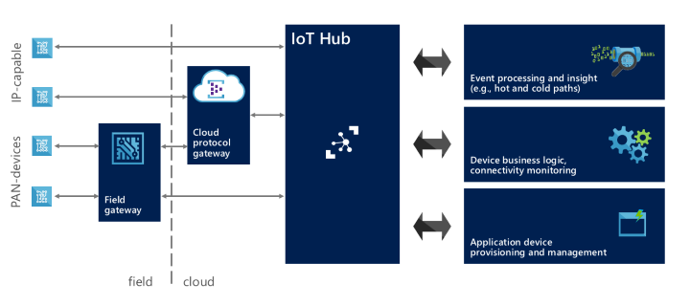
Azure IoT Hub

Slide 30
Azure Service Bus
Device To Cloud

Slide 31
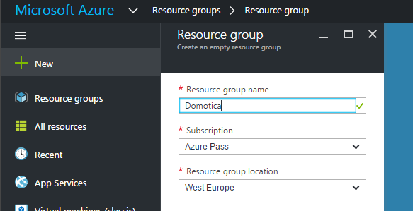
Azure IoT Hub
Resource Group Aanmaken (vb Domotica)

Slide 32
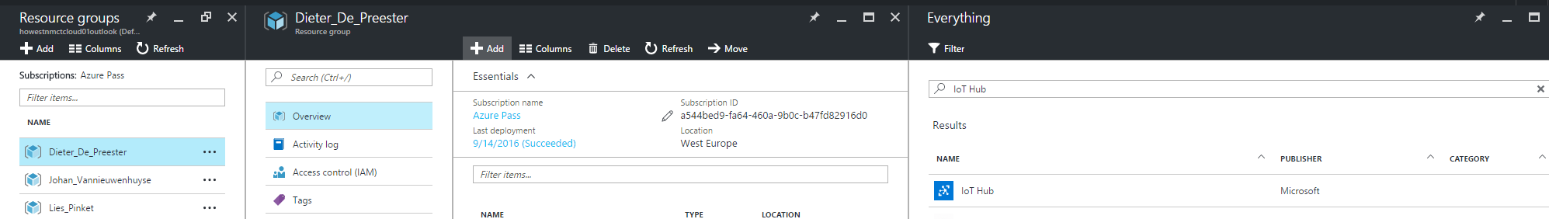
Azure IoT Hub
Open Resource Group en voeg IoT Hub Toe

Slide 33
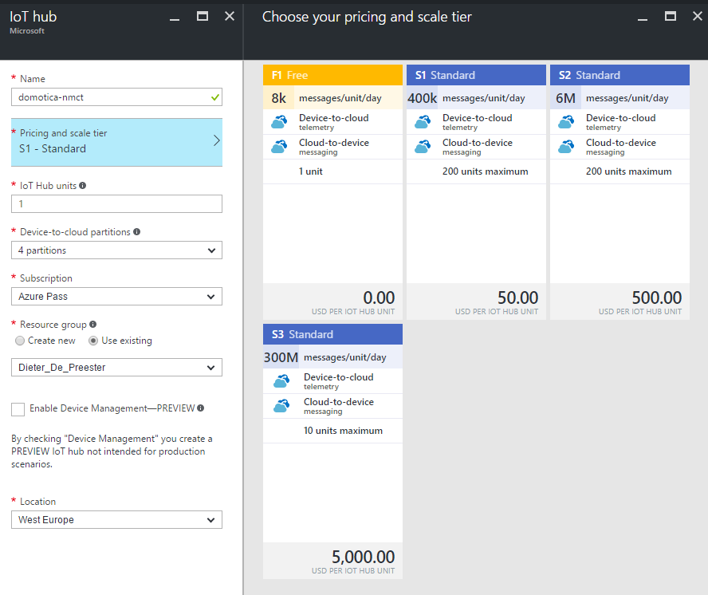
Azure IoT Hub
Kies een unieke naam
Kies de “Free Tier”
Andere opties “default” laten

Slide 34
Azure IoT Hub
Versturen van berichten vanaf Device naar IoT Hub
Console Applicatie maken in C#
Voeg volgende nuget package toe:
Microsoft.Azure.Device.Client
Onderstaande code is voldoende om data te sturen naar de IoT hub

Slide 35
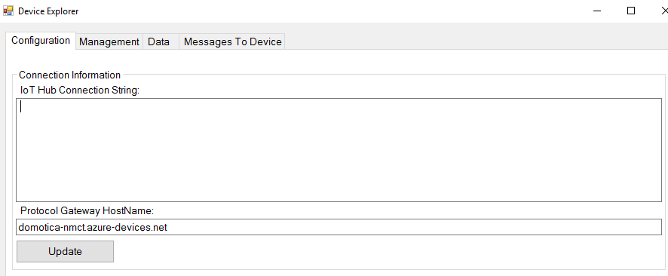
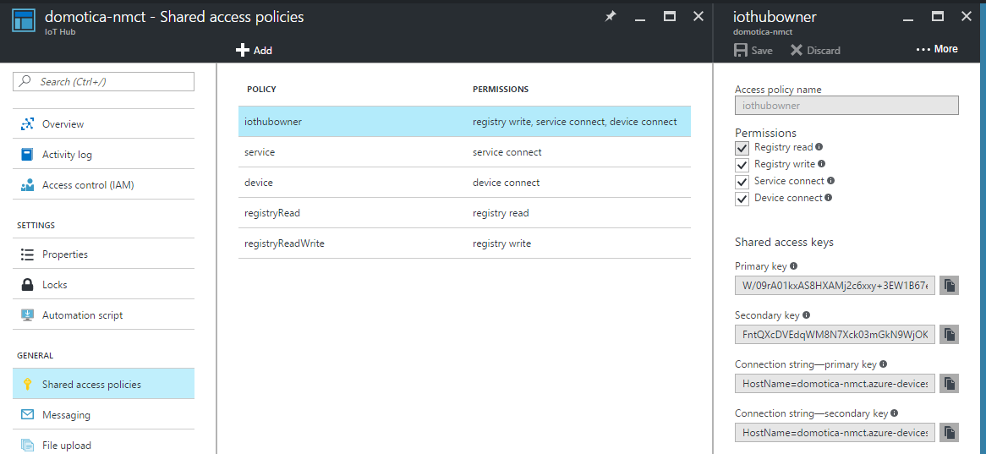
Azure IoT Hub
IoT hub Device explorer
Registeren van toestellen bij de IoT Hub
https://github.com/Azure/azure-iot-sdks/blob/master/tools/DeviceExplorer/doc/how_to_use_device_explorer.md

Slide 36
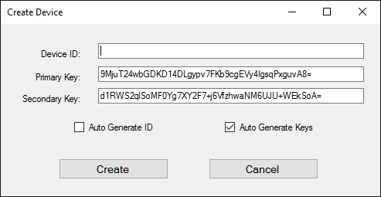
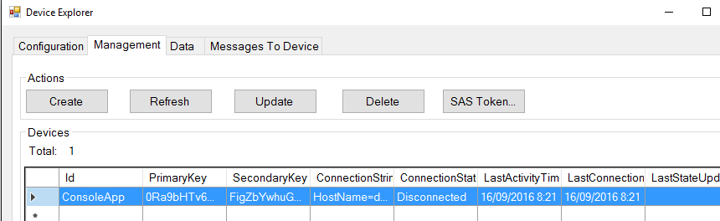
Azure IoT Hub
Management Tab
Registreren van devices => create
DeviceID en Key nodig in console application

Slide 37
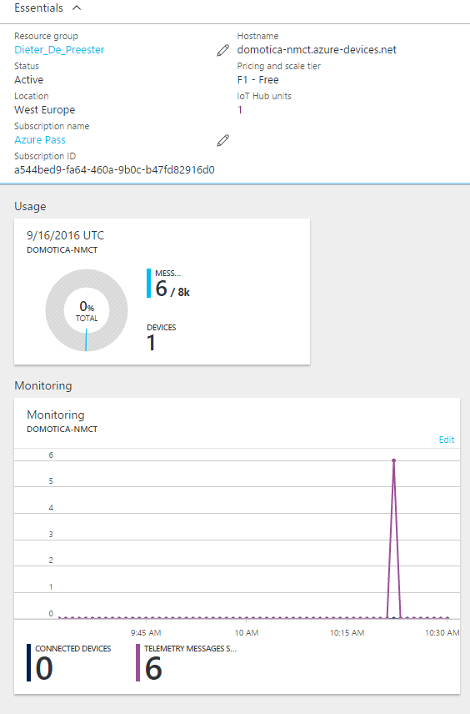
Azure IoT Hub
Controleer
Devices Connected
Komen de berichten binnen?

Slide 38
Streaming Analytics

Slide 39
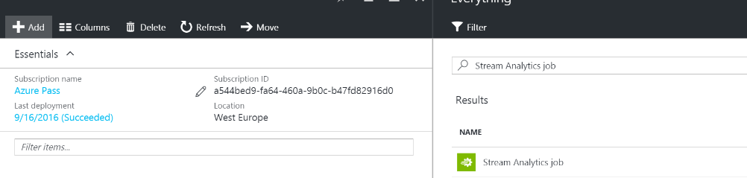
Streaming Analytics
Verwerken van data
Afkomstig van
IoT Hub
Event Hub
Realtime Query uitvoeren op data
Opslaan op Azure Storage
Visualiseren in PowerBI
Toevoegen Streaming Analytics Job

Slide 40
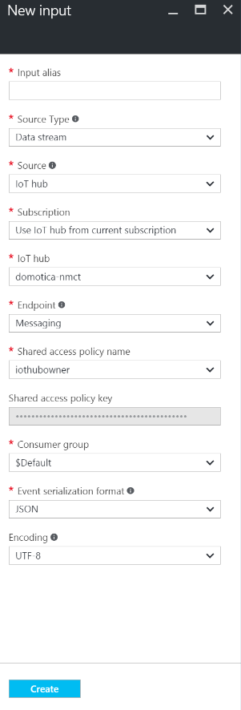
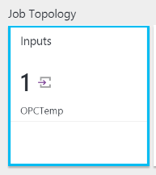
Streaming Analytics
Stap 1: Input bepalen
Vanwaar de komt de data die we wensen te verwerken
IoT Hub
Event Hubs
Input Alias is belangrijk !!!

Slide 41
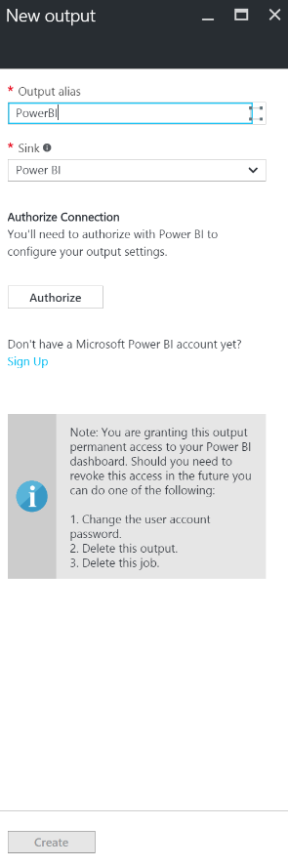
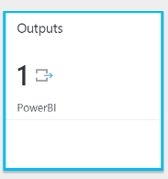
Streaming Analytics
Stap 2: Outputs bepalen
Naar waar wensen we de data te sturen
Sink is Power BI
Output Alias is belangrijk !!!

Slide 42
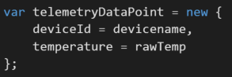
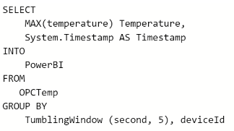
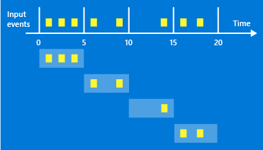
Streaming Analytics
Stap 3: Query
Er zal een query uitgevoerd worden op de binnenkomen de data
Het resultaat zal naar Power BI verzonden worden
Output Alias
Input Alias
TumblingWindow events van laatste 5 seconden groeperen

Slide 43
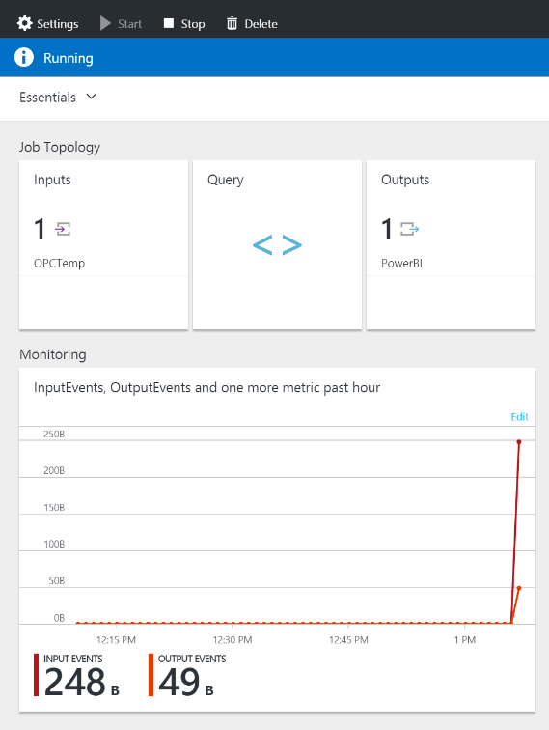
Streaming Analytics
Controleren of data binnenkomt

Slide 44
Power BI

Slide 45
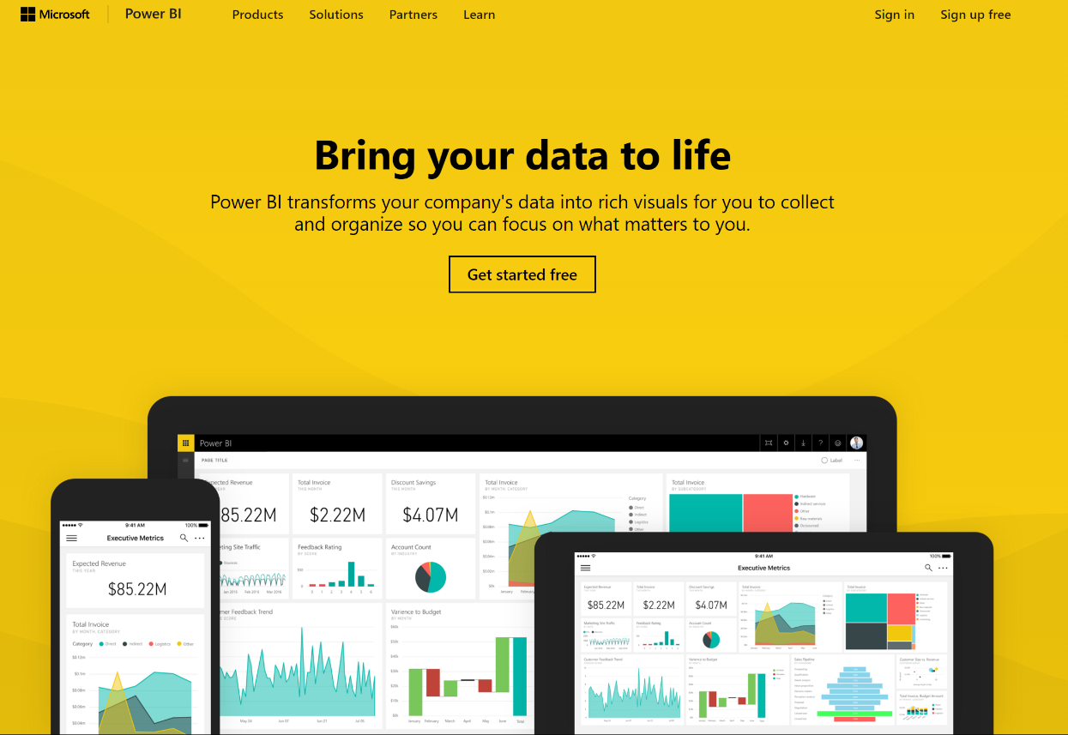
Power BI
https://powerbi.microsoft.com/en-us/
Inloggen met Howest Account

Slide 46
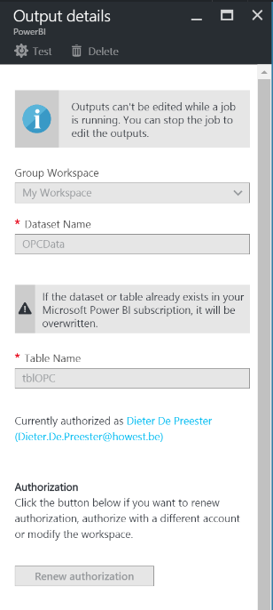
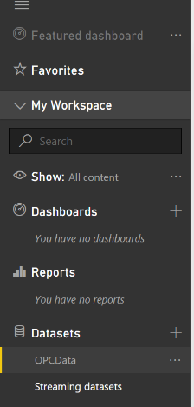
Power BI
Stap 1: Datasets
Data afkomstig van Streaming Analytics

Slide 47
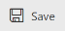
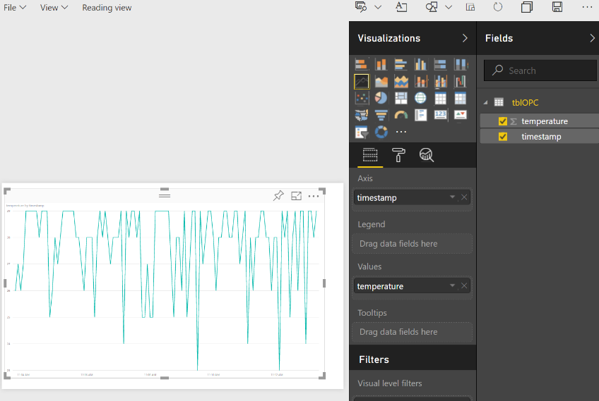
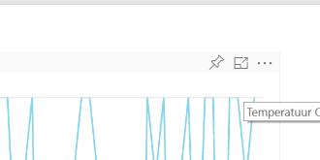
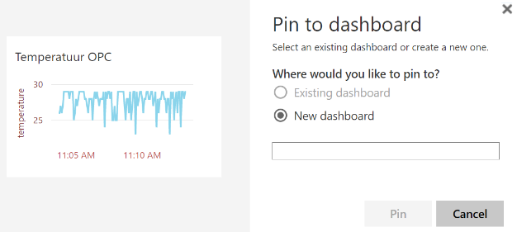
Power BI
Stap 2: Kies een grafiek en selecteer de velden
Save (rechts boven)
Kies Pin rechts
Dashboard

Slide 48



Power BI

Slide 49
Opdracht : simulator
Lees en gebruik de bijhorende uitleg in de helpfile van de kepserver.Vergeet zeker de “simulator driver help” niet te gebruiken .Vooral het hoofdstukje “simulation functions” zal je interessant vinden. Maak de volgende serverconfiguratie:
Maak een nieuw channel met uw voornaam_Kanaal als naam. Met dit kanaal willen we de data gaan simuleren. We maken geen verbinding met een PLC.
Maak een Device met uw voornaam_Device als naam.
Maak een Tag-Group, met uw voornaam_Groep als naam. Hierin maakt u de volgende tags:
Maak een Tag met: Mijn_Ramp als naam, er wordt data gegenereerd in de vorm van een zaagtand(ramp). De minimumwaarde is 14, en maximumwaarde is 3500. Elke 200Msecs wordt de waarde 20 eenheden groter. Vergeet niet dat de gesimuleerde waardes enkel gelezen kunnen worden. Met de Quick cliënt kun je het resultaat bewonderen.
Maak een Tag met: Mijn_Sinus als naam, er wordt data gegenereerd in de vorm van een sinus. Elke 20msecs wordt de waarde van de gegenereerde sinusoïde aangepast. Het minimum is -100, en het maximum is +100. De frequentie is 0,1 Hertz (periode van 10 sec).
Om te laten zien dat ook tekst kan gegenereerd worden door een opc server, maken we nog een tag die de woordjes “I am the best” laat zien. Elk woord blijft 350msec zichtbaar.
Sla de serverconfiguratie op.

Slide 50

Eigen OPC Client => QuickOOPC.net

Slide 51

Referenties

Slide 52


Slide 53


